Slide 1

UNIVERSIDAD AUTÓNOMA DEL ESTADO DE MÉXICO
FACULTAD DE TURISMO Y GASTRONOMÍA
ESPECIALIDAD EN ADMINISTRACIÓN DE EMPRESAS TURÍSTICAS
ENTORNO DE LAS EMPRESAS TURÍSTICAS (PRIMER PERIODO)
MATERIAL DIDÁCTICO CORRESPONDIENTE A LA UNIDAD DE COMPETENCIA I 01
FUNDAMENTOS DE ECONOMÍA DE LA EMPRESA
TEMAS 1.1 ESTRUCTURA ECONÓMICA Y SISTEMA ECONÓMICO
1.2 LA PRODUCCIÓN Y LA EFICIENCIA ECONÓMICA
1.3 MEDICIÓN DE LAS ACTIVIDADES PRODUCTIVAS
1.4 LA ACTIVIDAD ECONÓMICA E INDICADORES ECONÓMICOS
PRESENTA: M. en C.I. MARÍA DEL CONSUELO MÉNDEZ SOSA
OCTUBRE 2016

Slide 2
PRESENTACIÓN
La práctica profesional del Estudiante de la Especialidad en Administración de Empresas Turísticas exige conozcan la importancia del entorno económico de las empresas, mismo que les permitirá tomar decisiones para la apertura de sus propias empresas, por tal motivo es conveniente que conozcan desde las estructuras económicas y el sistema económico que impera en nuestro país, así como elementos de política económica, fiscal y monetaria que les ubica el la realidad económica de la nación. Así mismo conocer los principales indicadores macroeconómicos como el Producto interno bruto, el producto nacional Bruto, el Ingreso Nacional, los niveles de inflación, entre otros.
También es necesario analizar la balanza de pagos junto con cada una de las cuentas que lo integran y el riesgo país que representa para los inversionistas.
Todos estos elementos serán de cuantiosa importancia para tener el referente económico de México que permita a los estudiantes analizar tendencias, competencia y viabilidad de sus planes de negocios.

Slide 3
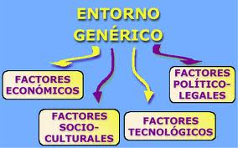
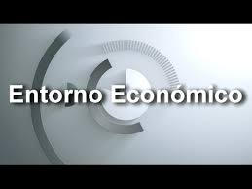

UNIDAD I Fundamentos de economía de la empresa
Analizar el entorno económico, social, cultural, político y ambiental de las empresas turísticas con el fin de crear y desarrollar empresas turísticas.

Slide 4
GUIÓN EXPLICATIVO
El presente material permitirá al alumno conocer el entorno económico de las empresas y específicamente de las turísticas.
Cada una de las diapositivas ilustra de manera sencilla con imágenes alusivas el tema abordado permitiendo al estudiante entender claramente lo que sucede en materia económica en nuestro país.
Algunas diapositivas presentan videos ilustrativos del tema, se integran algunas gráficas que ilustran la situación que s está viviendo.
Al finalizar la presentación se integran las fuentes consultadas, con el fin de poder acudir a ellas para profundizar en cada uno delos apartados.

Slide 5


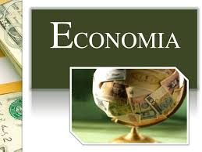
UNIDAD I. FUNDAMENTOS DE ECONOMÍA DE LA EMPRESA
1.1 ESTRUCTURA ECONÓMICA Y SISTEMA ECONÓMICO

Slide 6
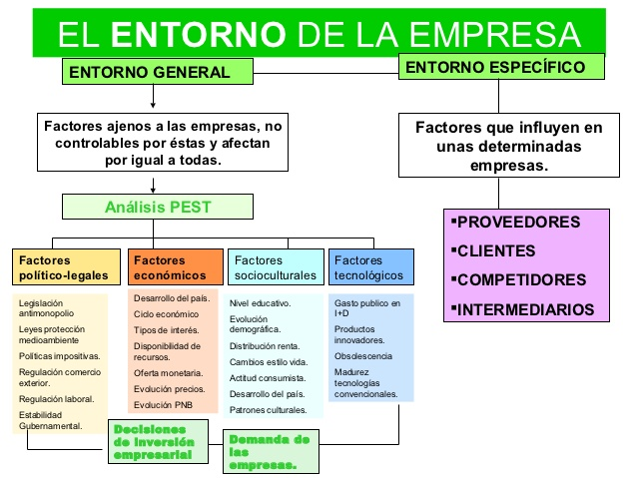

Slide 7
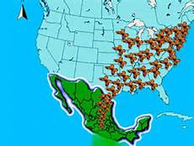


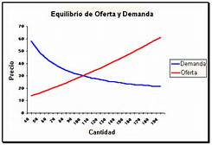


Reflexiones sobre el comportamiento económico
¿Es el ser humano un ente económico por naturaleza?
Individuo
Colectividad
Sistema organizado

Slide 8
Perspectiva convencional
Como ente económico el ser humano carece de emociones y sentimientos y la toma de decisiones se basa en un principio utilitarista:
Racionalidad Económica
(Ente de consumo, Ente de producción)

Slide 9

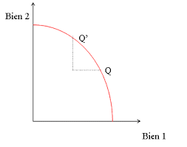
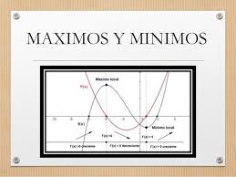
- Optimización (maximización, minimización)
- Términos relativos (comparativos)
- Costo de oportunidad
- Competitividad
- Marginalidad (exclusión)
- Justicia económica
- Ventajas (absoluta, comparativa, competitiva)
- Intercambio (sistema de precios)

Slide 10
Se llama sistema económico a la forma en la que se organiza la actividad económica de una sociedad, la producción de bienes y servicios y su distribución entre sus miembros.
Cada sistema económico se caracteriza por su ordenamiento jurídico que especifica el régimen de propiedad y las condiciones de contratación entre particulares.

Slide 11
Es el estado el que elabora e impone ese ordenamiento jurídico y se reserva para sí ciertos ámbitos y formas de actuación. El sistema económico sirve por tanto para determinar qué agentes y en qué condiciones podrán adoptar decisiones económicas.

Slide 12
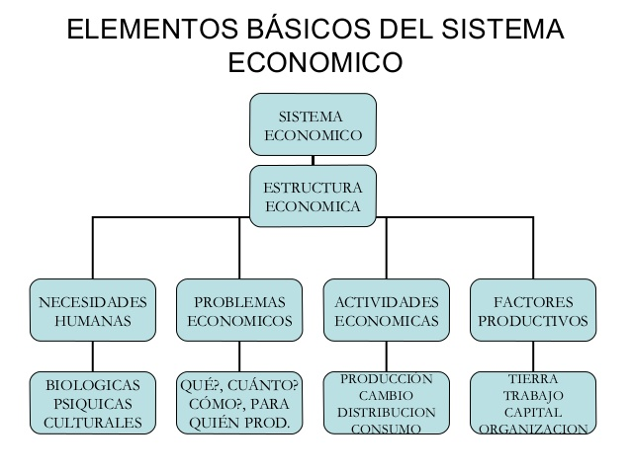
Estructura económica y sistema económico

Slide 13
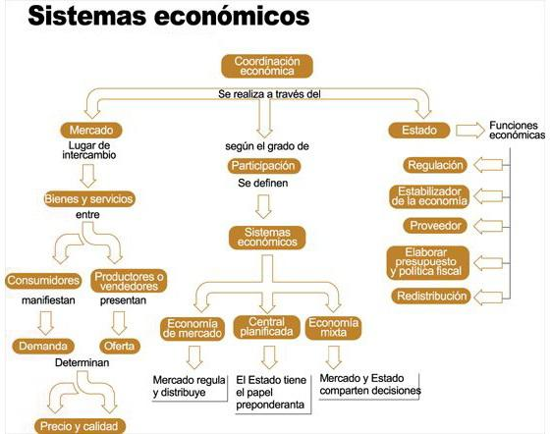

Slide 14


1.2 Producción y eficiencia económica

Slide 15
Política Económica
Conjunto de acciones legales y decisorias adoptadas para el logro de objetivos a corto o largo plazo en materia económica.

Slide 16

Directrices y lineamientos mediante los cuales el Estado regula y orienta el proceso económico del país, define criterios generales que sustentan los instrumentos correspondientes al:
sistema financiero nacional
gasto público
empresas públicas
vinculación con la economía mundial
capacitación y la productividad.

Slide 17
Indicadores Económicos del Presidente Enrique Peña Nieto
Opinión general de economistas
Los indicadores no han funcionado como se esperaba

Slide 18
Indicadores
Sector financiero
Inflación
PIB (Producto Interno Bruto)
Petróleo y gas
Mercado laboral
Banca de desarrollo y pensiones
Sector externo
Cuenta corriente

Slide 19


Paquete económico
Información generada por el gobierno de la república con su planeación financiera para el transcurso del año, incluye la Ley de Ingresos de la Federación y el Presupuesto de Egresos.

Slide 20
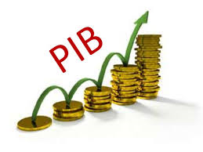
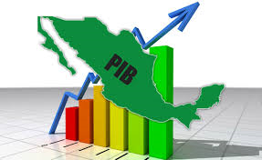
PIB(Producto INTERNO PRUTO)
Valor monetario de lo bienes y servicios que adquiere el consumidor final, producidos por un país en un periodo determinado.
PIB abarca b y s + participación del estado.
El PNB incluye todo lo producido por las entidades económicas de un país, independientemente del lugar donde realicen sus actividades.

Slide 21

Para su comparación se convierte a dólares E.E.U.U
PIB → Calidad de vida

Slide 22
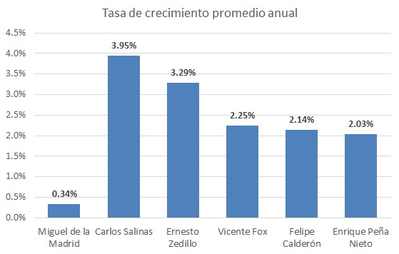
PIB
El PIB para 2015 fue de 2.36% real anual.
El PIB al segundo trimestre del 2016 es de 2.2%

Slide 23
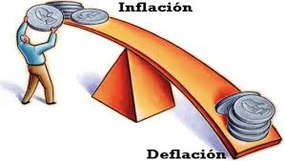
Inflación
Aumento generalizado de los precios por el desequilibrio entre oferta y demanda.
Se mide a través de:
Índice Nacional de Precios al Consumidor (INPC)
Índice Nacional de Precios Productor (INPP)

Slide 24
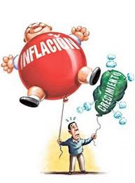
INPC → estima la evolución de los precios de bys que consumen las familias en México.
INPP → miden las variaciones de los precios de bys que se producen en el país para consumo interno y exportación.

Slide 25
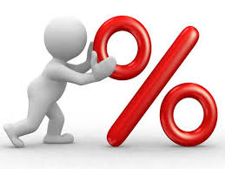

Sector financiero
Tasa de interés
Tipo de cambio
Monto que el deudor deberá pagar a quien le presta por el uso del dinero
Precio de una moneda en términos de otra

Slide 26
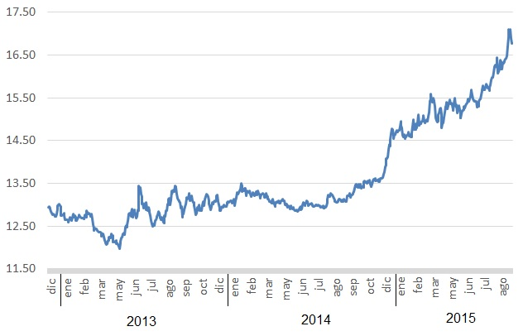
Durante los primeros dos años de gobierno, el tipo de cambio se mantuvo relativamente estable, por debajo de los 14 pesos, debido a la esperanza de los inversionistas sobre las reformas que se planeaban. Sin embargo, a partir de 2015 la historia cambió.

Slide 27
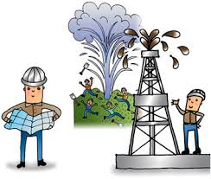
Petróleo y gas
Oro negro, representa el 10% del PIB y 37% de los ingresos del sector público del país.
Reforma energética → permite exploración, extracción, transformación, distribución y venta.

Slide 28

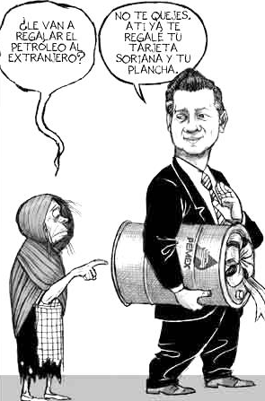
Riqueza petrolera genera desigualdad.
Subsidios → gasolina
Solamente un 20% de la población viaja coche.
Por cada 1000 habitantes, México tiene 142 automóviles.
(International Road Federation)

Slide 29

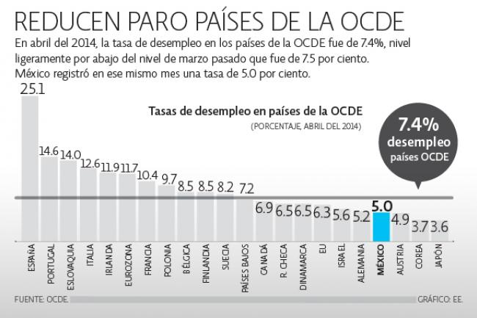
Mercado laboral
Generación de empleos formales
Reforma laboral
Tasa de desocupación (5.2% de la PEA)

Slide 30


Banca de Desarrollo y Pensiones
BANCA DE DESARROLLO
Existen dos tipos de banca: pública y privada.
La banca pública se integra por organismos denominados S.N.C. (Sociedad Nacional de Crédito).
La banca privada está formada por instituciones de capital privado.

Slide 31
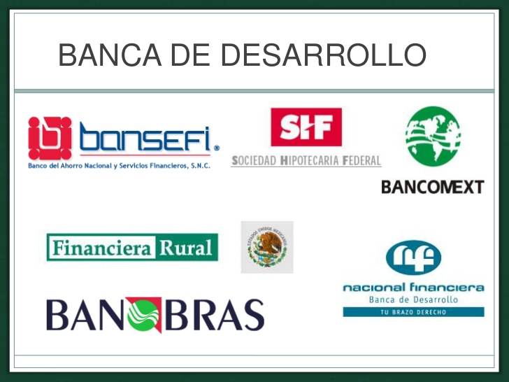
Banca de Desarrollo y Pensiones
Sector empresarial (NAFIN) Nacional Financiera
Sector exportador (BANCOMEXT) Banco Nacional del Comercio Exterior
Sector infraestructura (BANOBRAS) Banco Nacional de Obras y Servicios Públicos
Sector vivienda (SHF) Sociedad Hipotecaria Federal
Sector rural (BANRURAL)
Banco Nacional del Ejército, Fuerza Aérea y Armada
Sector social y otros servicios (BANSEFI) Banco del Ahorro Nacional y Servicios Financieros

Slide 32
Banca de Desarrollo y Pensiones
La banca de desarrollo invierte en sectores productivos, establecidos como prioridad para el beneficio público.
De enero a junio de 2015, la Banca de Desarrollo otorgó vía financiamiento al sector privado 544,832 mdp.
15.6% más que en el mismo periodo de 2014.

Slide 33


Banca de Desarrollo y Pensiones
SISTEMA DE PENSIONES
En junio de 2015 los activos administrados por las AFORES representaron 13,9% del PIB.

Slide 34


Sector externo
Implica las ventas de todos los productos y/o materias primas que realiza México a sus clientes externos.
La problemática radica en la sobreoferta de productos en el mercado internacional, la base de producción deficiente y el aumento del valor del dólar.
El efecto de las ventas e importaciones se refleja en la balanza comercial. Estimada en 7.2% para 2016.

Slide 35

Cuenta corriente
Es la relación existente entre las operaciones de importación y exportación que realiza una entidad.
Para el caso de México, se espera que la balanza comercial tenga un déficit de más del 2.6% del PIB.

Slide 36
Medidas para impulsar la economía (EPN)
Reducción de tarifas eléctricas
Financiamiento a emprendedores
Apoyo a vivienda
Fin a gasolinazos
Elimina larga distancia nacional
Digitalización TV

Slide 37

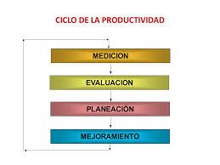
1.3 medición de las actividades productivas

Slide 38


PIB
¿Qué es?
Valor monetario de los bienes y servicios finales producidos por una economía en un período determinado.
Indicador representativo que ayuda a medir el crecimiento o decrecimiento de la producción de bienes y servicios de las empresas de cada país.
(refleja de la competitividad de las empresas)

Slide 39
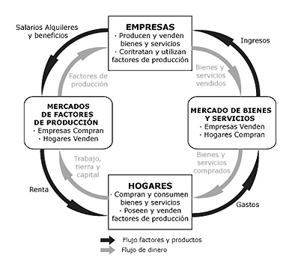
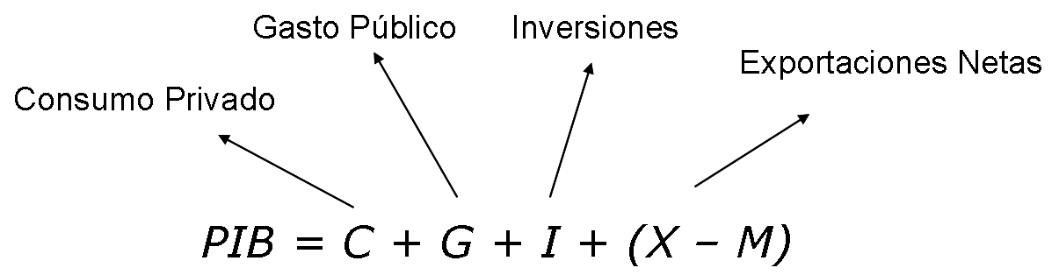
Medición

Slide 40
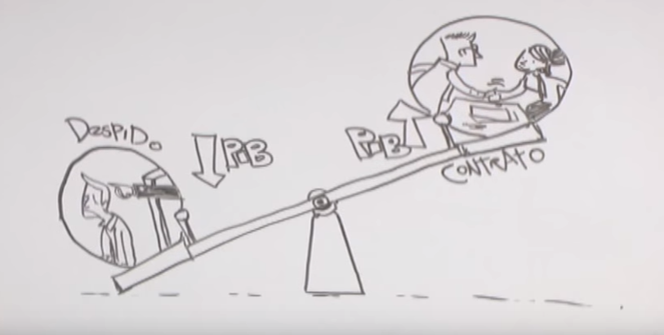
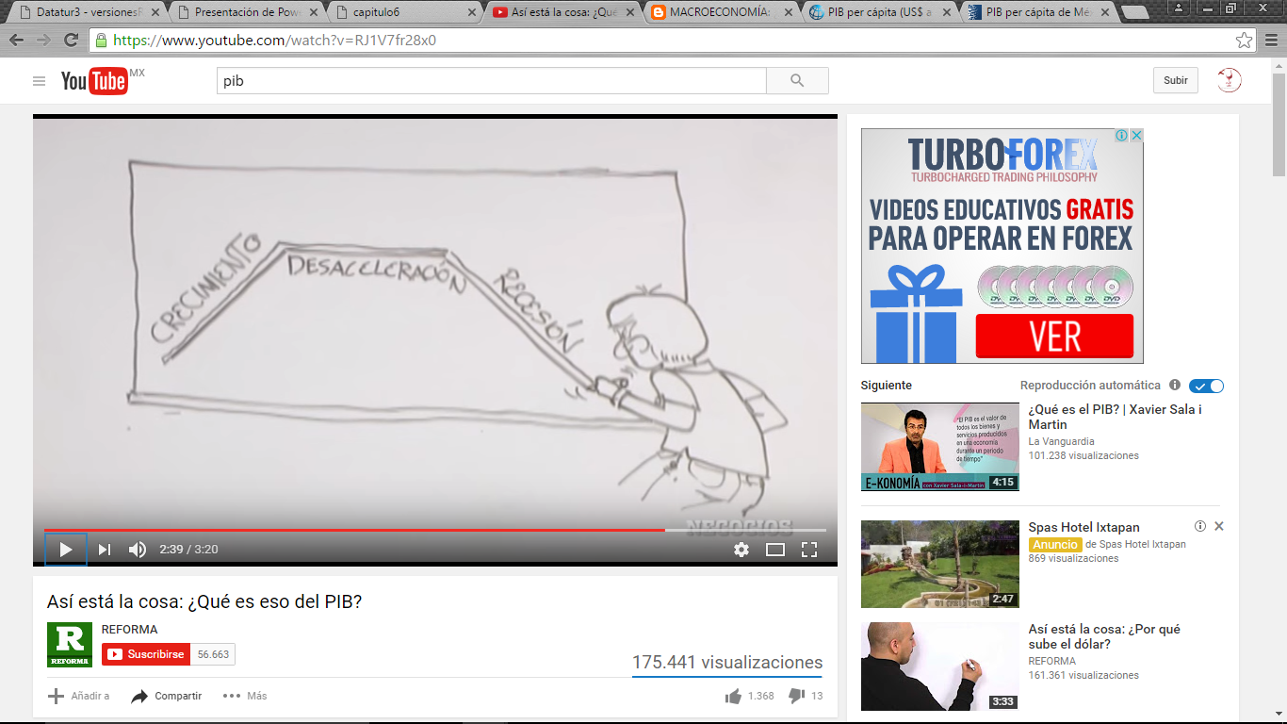
PIB menor al mes anterior= desaceleración
Cifra negativa= Recesión (crisis 2009)

Slide 41
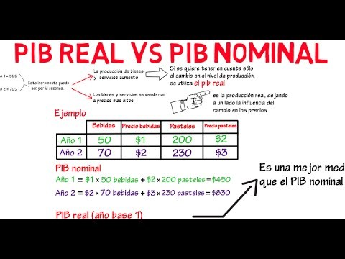

Slide 42
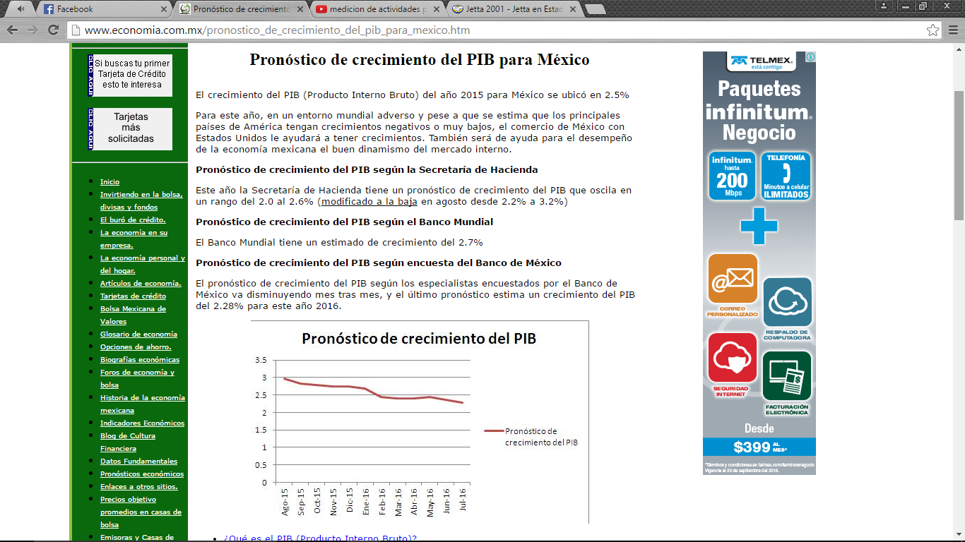

Slide 43
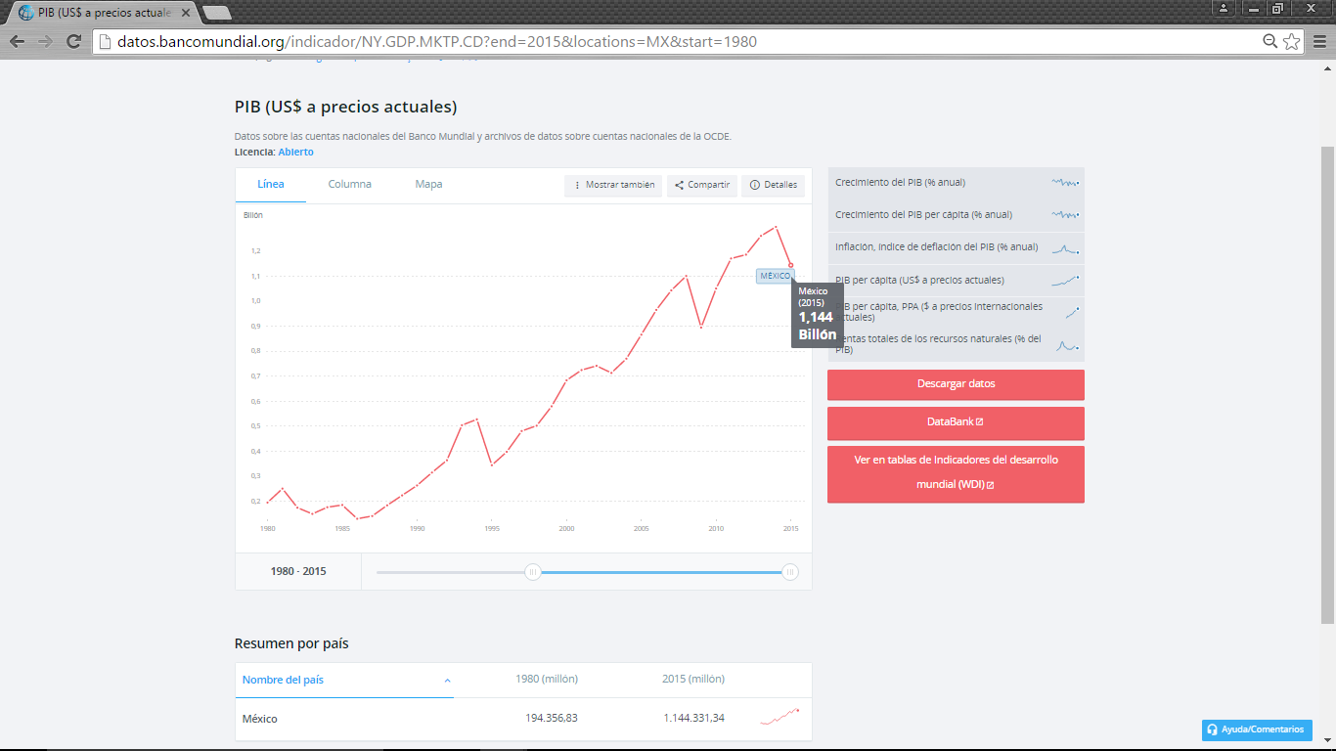

Slide 44
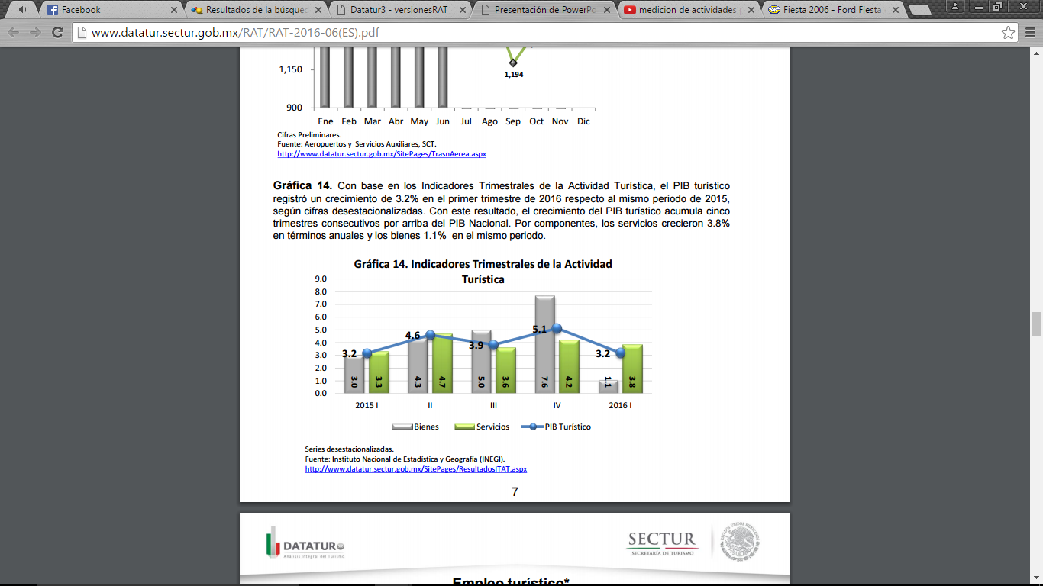

Slide 45



PNB
El Producto Nacional Bruto se puede definir como la cantidad de bienes y servicios producidos por los residentes de un país, aunque estos bienes se produzcan en un país extranjero.

Slide 46
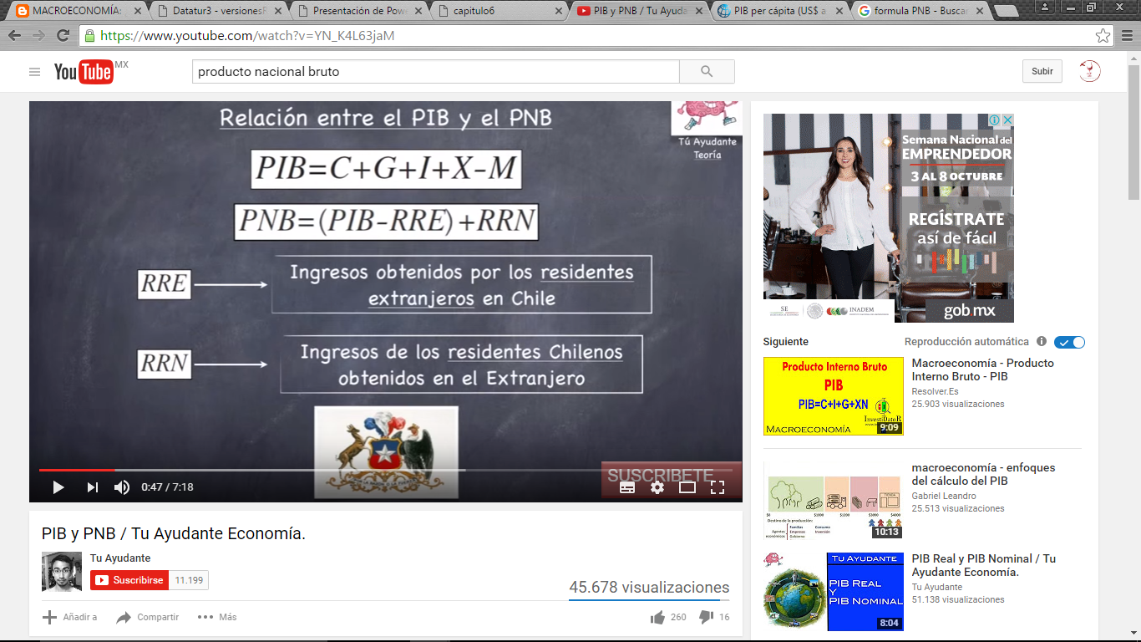
Medición
En economías cerradas, es decir economía que no tienen ningún contacto con el resto del mundo, el PNB coincide con el Producto Interno Bruto (PIB).
En economías abiertas al exterior podemos obtener el PNB a través del PIB, a partir de la siguiente relación:

Slide 47
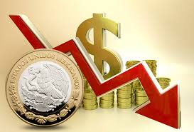

PNN
Mide el rendimiento real o neto de la actividad económica de un país.
Nos permite conocer el crecimiento de la producción porque elimina las depreciaciones para reponer el capital fijo que ya existe.
Medición
PNN = PNB - D

Slide 48
INGRESO NACIONAL
Es la suma, durante un año, de todos los ingresos individuales de los nacionales de un país.
Sirve Para:
Medir el Desarrollo Económico de un país
Apreciar el aporte que realizan los distintos sectores de la Actividad Económica
Conocer en que forma se distribuyen los ingresos

Slide 49

Medición
Para calcular el ingreso nacional, se tienen en cuenta, únicamente, los ingresos de los nacionales del país, sin importar que éstos obtengan su ingreso dentro o fuera de las fronteras del mismo; por lo tanto, no se tienen en cuenta los ingresos de los extranjeros en el país.

Slide 50
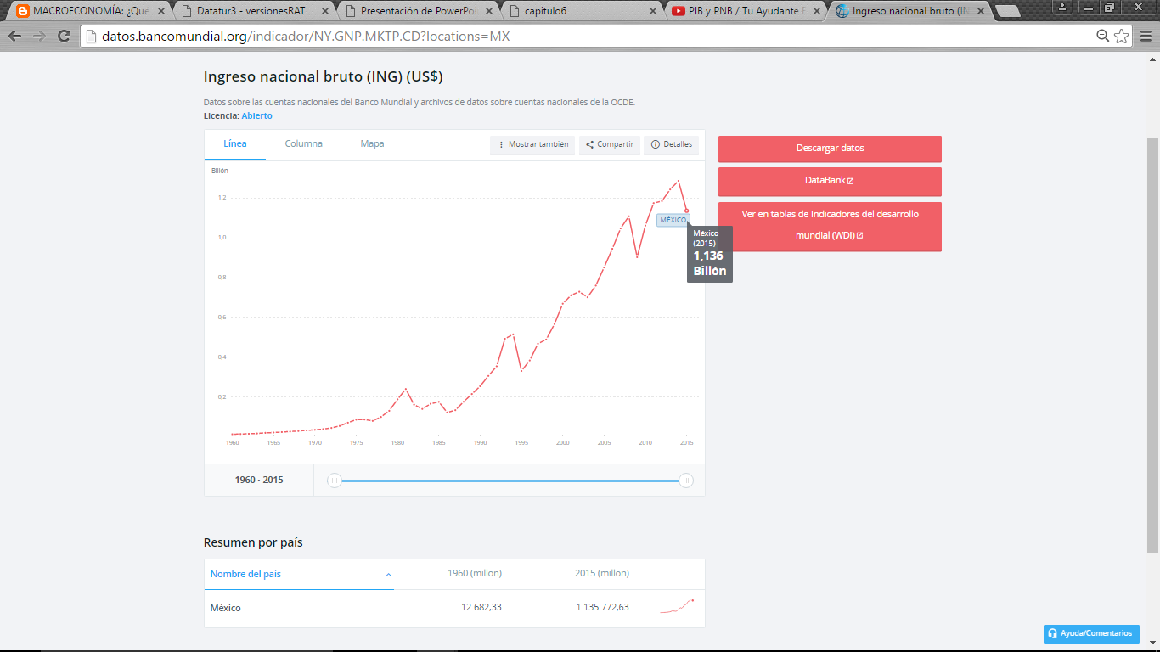

Slide 51
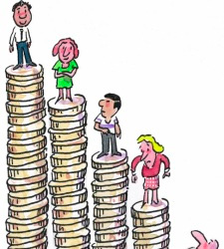
Ingreso per cápita
¿Qué es?
El ingreso per cápita es un cálculo que se realiza para determinar el ingreso que recibe, en promedio, cada uno de los habitantes de un país; es decir, en promedio, cuánto es el ingreso que recibe una persona para subsistir.

Slide 52
Medición
Este cálculo se obtiene dividiendo el ingreso nacional entre la población total de un país.
Ingreso per cápita = Ingreso nacional (IN) / Población total (PT)

Slide 53
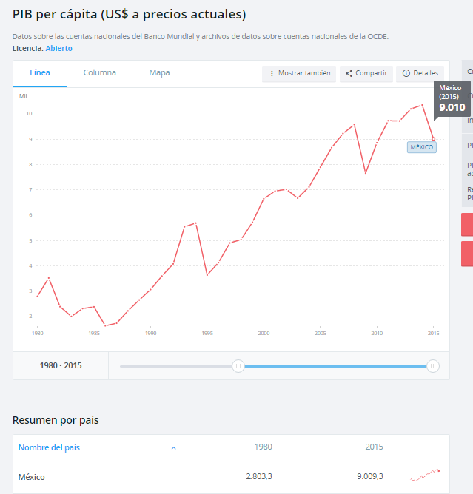
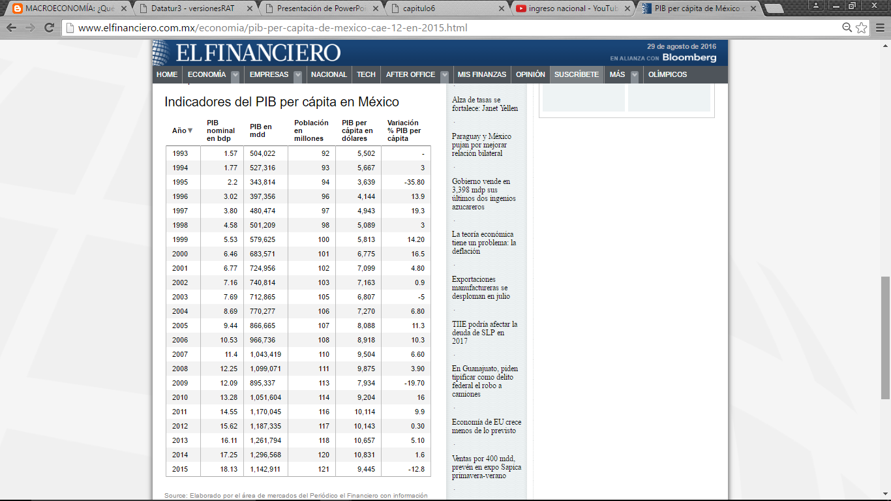

Slide 54
1.4 La actividad económica e indicadores económicos

Slide 55

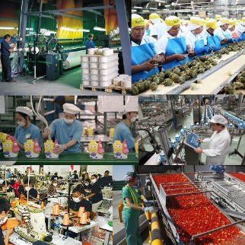

Actividad Económica
Es la actividad que permite la generación de riqueza dentro de una comunidad mediante la extracción, transformación y distribución de los recursos naturales o bien de algún tipo de servicio.
El análisis y explicación de la situación económica requiere el manejo de todo un instrumental estadístico que cuantifique diversos aspectos de la actividad económica. Ese instrumental se traduce en la elaboración de indicadores económicos.
La estadística económica Los gobiernos encuestan periódicamente a los hogares y a las empresas para obtener información sobre su actividad económica: así obtienen los indicadores económicos.

Slide 56
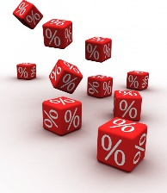


Indicadores económicos
Son una serie de datos estadísticos que permiten evaluar y predecir las tendencias económicas de un país.
Su análisis e interpretación, permite a los gobiernos tomar decisiones en materia monetaria y fiscal, y sobre todo pronosticar y anticipar los cambios futuros. De igual forma a la iniciativa privada y ciudadanos en general les permite conocer si la situación de la economía nacional mejora o se deteriora.
Inflación IPC (Índice de precios al consumo)
Tasa de desempleo
PIB (Producto interno bruto)
Balanza de pagos
Riesgo país

Slide 57
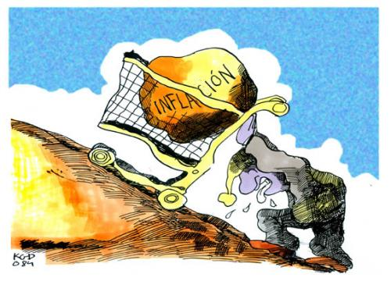
INFLACIÓN
¿Qué es la inflación?
La inflación es el aumento sostenido y generalizado de los precios de los bienes y servicios de una economía a lo largo del tiempo. El aumento de un sólo bien o servicio no se considera como inflación. Si todos los precios de la economía aumentan tan solo una vez tampoco eso es inflación.

Slide 58

Ejemplo
Suben los precios de todos los productos. Supón que vives en un país donde cada semana el precio de todos los productos sube 5 pesos y supón también que quieres ahorrar para comprar un teléfono celular. Para esto tienes que tomar en cuenta que el precio de éste aumenta 5 pesos semanalmente, es decir, cada semana que pasa necesitarás más pesos para comprar el mismo celular.

Slide 59
¿Cómo se crea la inflación?
Generalmente por un aumento en el crecimiento de la oferta de dinero que excede su demanda. También puede responder, en el corto plazo, a choques temporales en la oferta de bienes y servicios (como la escasez generada por una sequía) o aumentos de una sola vez de ciertos precios clave, en cuyo caso el efecto inflacionario tiende a ser transitorio.

Slide 60

Medición de la Inflación
Se busca acotar los bienes y servicios a dar seguimiento en sus precios, a aquellos que son representativos del consumo de las familias.
Una vez determinados dichos bienes y servicios, se obtiene la importancia relativa que cada uno de ellos tiene en el gasto de las familias, para luego combinar toda esta información con los precios y construir índices de precios, cuyas variaciones porcentuales entre periodos son consideras como indicadores oficiales de inflación en la mayoría de los países.

Slide 61

Medición de la inflación en México
México cuenta con una medición de la inflación muy confiable. La solidez metodológica del Índice Nacional de Precios al Consumidor (INPC) ha sido reconocida por instancias nacionales y extranjeras, y lo convierte en un indicador comparable en confiabilidad, transparencia, oportunidad y difusión con los usados por economías desarrolladas.

Slide 62

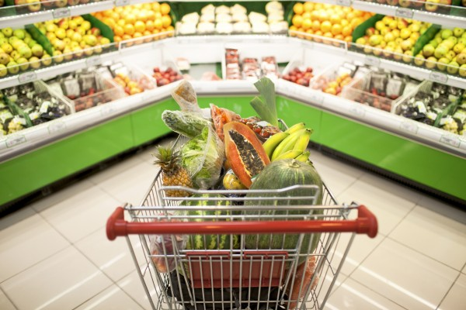
Índice Nacional de Precios al Consumidor
En México, el Índice Nacional de Precios al Consumidor (INPC) es el indicador que mide, a lo largo del tiempo, los cambios promedio de los precios de una canasta ponderada de bienes y servicios representativos del consumo de los hogares del país. Debido a que más de dos terceras partes del gasto total de la economía corresponden al gasto que realizan los hogares, las variaciones del INPC se consideran una buena aproximación de las variaciones de los bienes y servicios comerciados en el país

Slide 63
Acorde con la Ley del Sistema Nacional de Información Estadística y Geográfica, publicada en el Diario Oficial de la Federación el 16 de abril de 2008, el Instituto Nacional de Estadística y Geografía (INEGI) es el encargado de elaborar y publicar los índices nacionales de precios desde el 15 de julio de 2011. Hasta antes de esta última fecha, dicha responsabilidad correspondió al Banco de México.

Slide 64
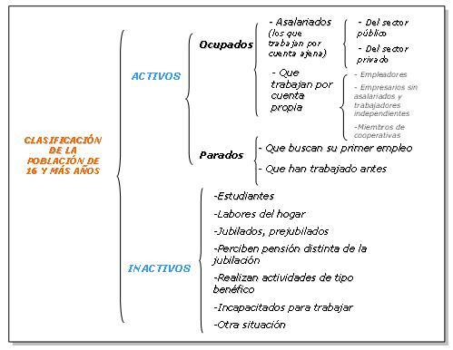
Tasa de desempleo
¿Qué es la tasa de desempleo?
Se refiere a la población económicamente activa que está buscando un trabajo pero no lo consigue.

Slide 65

¿Cómo se mide?
Se calcula como un porcentaje, dividiendo el número de personas desempleadas entre las personas que se encuentran en la fuerza laboral, (es decir, la suma de empleados y desempleados).
Por ejemplo, si tenemos 4 millones de desempleados y 40 millones de personas ocupadas, podemos dividir 4 entre 44 y obtener 0,09. Después, multiplicamos por 100 para obtener el porcentaje = 9%

Slide 66
La tasa de empleo, permite indicar qué porcentaje de trabajadores tienen efectivamente empleo. Por ejemplo: si la tasa de empleo de un país es del 84%, quiere decir que 84 de cada 100 personas económicamente activas tienen empleo. Las restantes 16 personas, en cambio, están desocupadas o en situación de paro; la tasa de desempleo del país, por lo tanto, es del 16%.
El Instituto Nacional de Estadística e Informática informó que el número de desempleados en México, disminuyó en junio al ubicarse en 3,9%, frente al 4,4% del mismo mes de 2015.

Slide 67

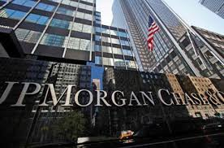

Riesgo País

Slide 68
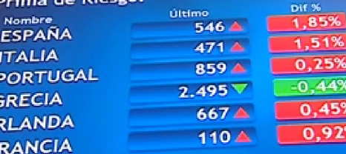
Riesgo País

Slide 69
¿Qué es?
Es el índice de riesgo que corre un inversionista al prestarle dinero a un país.
El Riesgo país indica desconfianza de los mercados en la capacidad del estado de hacer frente a sus deudas y obligaciones…
Riesgo que asumen las entidades financieras, las empresas o el estado, por el posible impago por operaciones comerciales o préstamos que realizan con el sector público o privado de otro país.

Slide 70
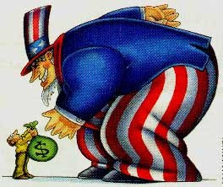
Medición del Riesgo país
El Riesgo país está determinado por unos índices elaborados por calificadoras de varios países del mundo, las cuales proporcionan una clasificación de los países a través de la valuación de su situación política y económica; entre las cuales destacan “Euromoney, Institutional Investor” “Standard and Poor’s, Fitch” IBCA México y Moody´s, que son las calificadoras más importantes a nivel internacional.

Slide 71
Indicadores que se toman en cuenta para calificar el Riesgo país
Factores económicos:
  Demografía
  Estructura económica
  Perspectiva de Crecimiento
Desempeño y Flexibilidad Presupuestarios
  Fuentes de Ingresos y Flexibilidad
  Tendencias y Flexibilidad del Gasto
  Desempeño Presupuestario y Requisitos Financieros

Slide 72
La posición Financiera
  Liquidez
  Volumen de endeudamiento
  Pasivos fuera del balance general

Slide 73
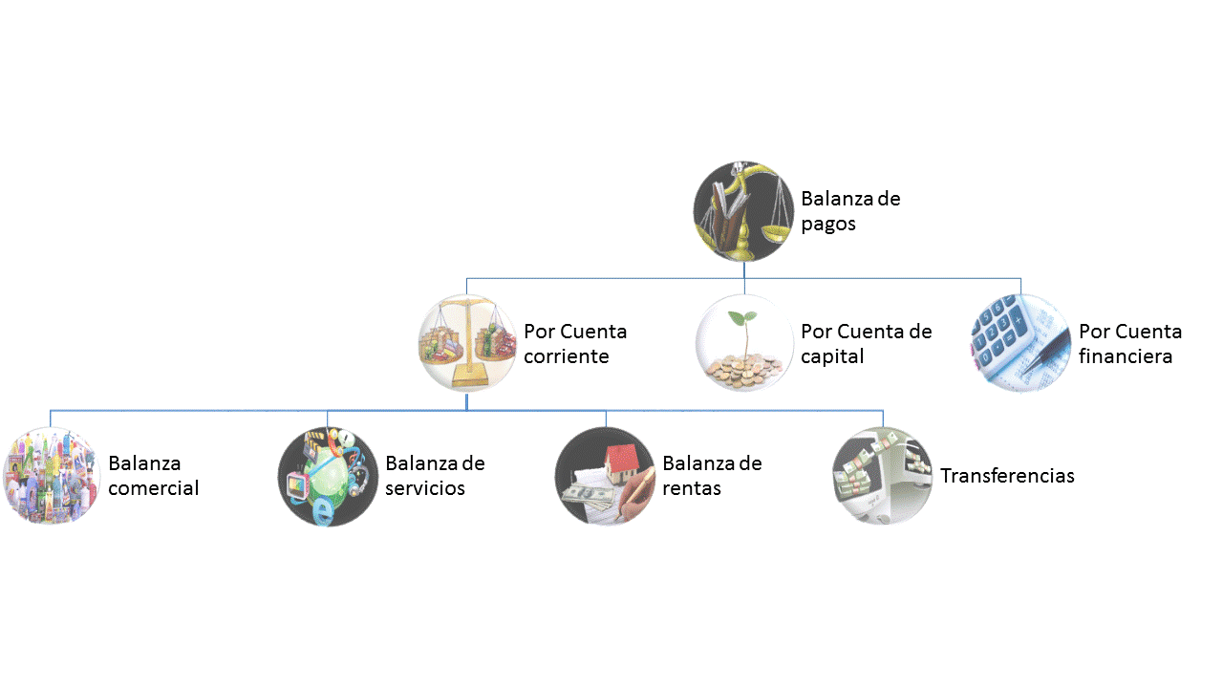
Balanza de pagos
Es un registro de todas las transacciones monetarias producidas entre un país y el resto del mundo en un determinado periodo. Estas transacciones pueden incluir pagos por las exportaciones e importaciones del país de bienes, servicios, capital financiero y transferencias financieras.
Sus principales componentes son la cuenta corriente, la cuenta de capital, la cuenta financiera y cuenta de errores y omisiones. Cada transacción se incorpora a la balanza de pagos como un crédito o un débito. Un crédito es una transacción que lleva a recibir un pago de extranjeros; un débito es una transacción que lleva a un pago a extranjeros.

Slide 74
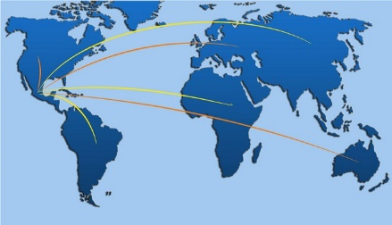

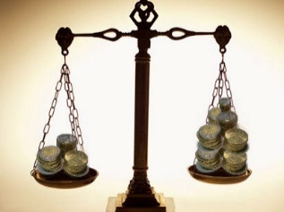
Las fuentes de fondos para un país, como las exportaciones o los ingresos por préstamos e inversiones, se registran en datos positivos.
La utilización de fondos, como las importaciones o la inversión en países extranjeros, se registran como datos negativos.
Cuando todos los componentes de la balanza de pagos se incluyen, el total debe sumar cero, sin posibilidad de que exista un superávit o déficit
Se dice que existe superávit de la balanza de pagos (equivalentemente, la balanza de pagos es positiva) por un determinado importe si las fuentes de fondos (como las exportaciones de bienes y bonos vendidos) exceden el uso de esos fondos (como el pago por bienes importados y el pago por la compra de bonos extranjeros) por ese importe. Se dice que hay un déficit de la balanza de pagos (la balanza de pagos es negativa) si ocurre el fenómeno inverso.

Slide 75
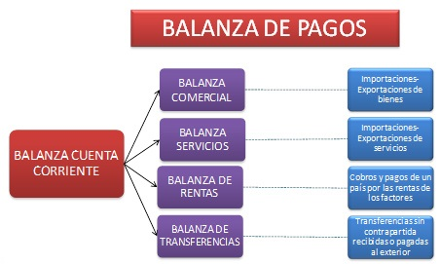
1. Balanza por cuenta corriente
Registra los pagos procedentes del comercio de bienes y servicios, así como las rentas en forma de beneficios, interés y dividendos del capital invertido en otro país.

Slide 76


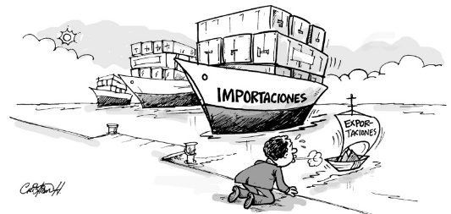
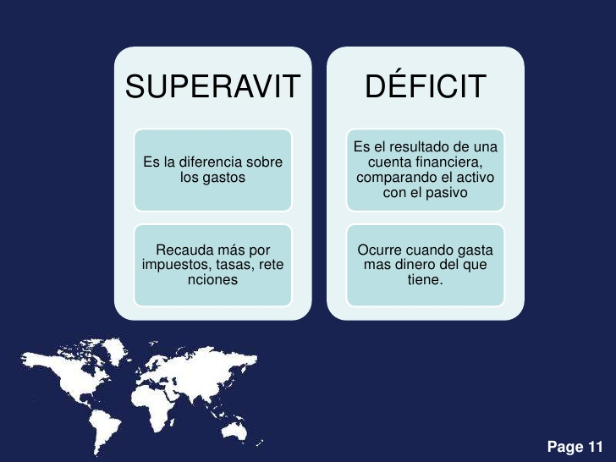

1.1 Balanza comercial
Es el registro de las importaciones y exportaciones de un país.
Utiliza como fuente de información básica los datos recogidos por el Departamento de Aduanas de la Agencia Tributaria. En ella se registran los pagos y cobros procedentes de las importaciones y exportaciones de bienes tangibles, como pueden ser los automóviles, la vestimenta o la alimentación
El saldo de la misma, es la diferencia entre los bienes que un país vende al exterior y los que compra a otros países.
Saldo balanza comercial = Exportaciones - Importaciones
Déficit Superavit

Slide 77

1.2 Balanza de servicios
Recoge los ingresos y pagos derivados de la compraventa de servicios prestados entre los residentes de un país y los residentes de otro.
  Turismo y viajes
  Transporte
  Comunicaciones
  Construcción
  Seguros
  Servicios informáticos
  Servicios Financieros
  Servicios personales, culturales y recreativos

Slide 78

1.3 Balanza de rentas
Recoge los ingresos y pagos registrados en un país, en concepto de intereses, dividendos o beneficios generados por los factores de producción (trabajo y capital), o lo que es lo mismo, de inversiones realizadas por los residentes de un país en el resto del mundo o por los no residentes en el propio país.
Los ingresos son las rentas recibidas por los poseedores de los factores de producción que son residentes y están invertidos en el extranjero, mientras que los pagos son las rentas que entregamos a los no residentes poseedores de los factores de producción y que están invertidos en nuestro país. Las rentas del trabajo recogen la remuneración de trabajadores transfronterizos ya sean estacionales o temporales.
  Rentas del trabajo (Remuneración de los trabajadores fronterizos, estacionales y temporeros
  Rentas de inversión (intereses, dividendos o beneficios) generadas por cada una de las rúbricas que se incluyen en la cuenta financiera (inversiones directas, inversiones en cartera y otras inversiones).

Slide 79


1.4 Balanza de transferencias
Incluye los ingresos y pagos procedentes de transferencias corrientes entre residentes y no residentes, ya sean transferencias privadas o gubernamentales. Se trata de transferencias de bienes o de dinero que se realizan a título gratuito.
Sólo se recogen aquí las transferencias corrientes. Las transferencias corrientes pueden ser privadas (remesas de emigrantes, herencias, premios científicos o literarios, premios de juegos de azar, prestaciones o cotizaciones a la Seguridad Social, cotizaciones a acciones benéficas, culturales etc.) o públicas.

Slide 80

2. Cuenta de capital
En ésta se recogen las transferencias de capital y la adquisición de activos inmateriales no producidos (terrenos y recursos del subsuelo). Las transferencias de capital engloban todas aquellas transferencias que tienen como finalidad la financiación de un bien de inversión, entre ellas se incluyen las recibidas de organismos internacionales con el fin de construir infraestructuras.

Slide 81

3. Cuenta Financiera
Se contabilizan en ella las variaciones de activos y pasivos financieros del país, debidas, esencialmente a operaciones de compraventa de títulos de distinta índole (acciones, obligaciones, propiedad de inmuebles, préstamos) y a la entrada o salida de reservas (moneda internacional).
La cuenta financiera incluye las partidas siguientes: inversiones directas, inversiones de cartera, derivados financieros, variación de reservas y otras inversiones.

Slide 82
  Inversiones directas. Realizada por empresas o particulares en otros países.
  Inversiones en cartera. Transacciones en valores negociables: acciones, bonos, etc…
  Derivados financieros. Incluyen las opciones, los futuros financieros, los ya sean sobre acciones o sobre valores, las compraventas de divisas a plazo, los acuerdos de tipos de interés futuro, las permutas financieras de moneda o de tipos de interés y cualquier otra permuta financiera, sea sobre índices, cotizaciones medias, o cualquier otra clase de activos.
  Variación de reservas. Fondos en divisas almacenados por el banco central de cada país como resultado de las operaciones internacionales
  Otras inversiones. Recoge las partidas no incluidas de los anteriores, en el exterior y del exterior

Slide 83

4. Cuenta de errores y omisiones
Abarca lo que se conoce como el capital determinado, es un ajuste por la discrepancia estadística de todas las demás cuentas de la balanza de pagos.
El sistema de anotación de la balanza de pagos es de partida doble, es decir, cada anotación tiene su contrapartida, por lo que si la información estadística es correcta el saldo es cero, en la práctica no es así, por lo que, debido a las deficiencias en los sistemas de información, resulta necesario utilizar esta partida para corregir las diferencias. Este renglón de la balanza de pagos establece las correcciones para determinar el saldo ajustado.
Simplemente constituye una partida de ajuste para las operaciones no registradas, de forma que la balanza de pagos siempre esté cuadrada.

Slide 84
Fuentes
Ministerio de Economía y Finanzas (2016) [En línea] http://www.mef.gob.pe/index.php?option=com_content&view=section&id=26&Itemid=100694
El Financiero, Los indicadores económicos del presidente Enrique Peña Nieto. [En línea] http://www.elfinanciero.com.mx/opinion/los-indicadores-economicos-del-presidente-pena-nieto.html
INEGI, (2015) El petróleo. [En línea] http://cuentame.inegi.org.mx/economia/petroleo/pib.aspx
SHCP (2015) [En línea] http://www.cnbv.gob.mx/SECTORES-SUPERVISADOS/BANCA-DE-DESARROLLO/Preguntas-Frecuentes/Paginas/Banca-de-Desarrollo.aspx
Centro de Estudio de las Finanzas Públicas Aspectos Relevantes del Paquete Económico 2016. Recuperado de: http://www.cefp.gob.mx/publicaciones/documento/2015/septiembre/cefp0192015.pdf
BANXICO (2016) Tipos de cambio. [En línea]: http://www.banxico.org.mx/ayuda/temas-mas-consultados/tipo-cambio.html
Forbes (2016) [En línea] http://www.forbes.com.mx/los-costos-de-la-ineficiencia-energetica/#gs.nAy9Nxk

Slide 85
La jornada (2016) Precio de energéticos en México afecta producción y consumo de alimentos. [En línea] http://www.Jornada.Unam.Mx/ultimas/2015/03/23/precio-de-energeticos-en-mexico-afecta-produccion-y-consumo-de-alimentos-8315.Html http://www.Forbes.Com.Mx/la-verdadera-situacion-del-empleo-en-mexico/#gs.Cdr7fco
OCDE (2015) Estudios de la OCDE sobre los sistemas de pensiones. México. 2015. [En línea] https://www.Consar.Gob.Mx/otra_informacion/pdf/oecd-review-pension-systems-mexico-highlights-esp.Pdf

